Slide 1

Выпускная квалификационная работа
ГПОАУ ЯО «Ярославский промышленно-экономический колледж им. Н.П. Пастухова»
Разработка нового программного обеспечения АИС “Склад фармацевтической компании”
Работу выполнил студент группы 18ИП2 Смирнов Кирилл Алексеевич
Руководитель работы Долдина Татьяна Валерьевна

Slide 2
Объект и предмет исследования
Объект исследования – фармацевтическая компания
Предмет исследования – работа склада фармацевтической компании
2

Slide 3
Цели и задачи работы
Цель:
разработать автоматизированную информационную систему, облегчающую работу основного персонала отдела склада фармацевтической компании.
Задачи :
проанализировать состояния исследуемой проблемы на объекте исследования;
разработать первичную документацию;
разработать АИС;
протестировать АИС.

Slide 4
Анализ предметная области
Фармацевтическая компания — коммерческое предприятие, основной деятельностью которого является исследования, разработка, изучение рынка и дистрибьюция лекарственных веществ, большей частью в сфере здравоохранения.
Клиент сообщает заказ менеджеру
Менеджер передаёт заказ на склад, где его собирают в возвратную тару работники склада для последующей перевозки
4

Slide 5
Анализ состояния исследуемой проблемы на объекте исследования
ANTOR LogisticsMaster™ - Программное решение, которое предназначено для автоматизации работы диспетчеров и позволяет предприятиям, осуществляющим доставку товаров клиентам или транспортировку грузов на торговые точки и склады, автоматизировать процессы управления доставкой и планирования маршрутов.
Oracle E-Business Suite (Oracle Applications) — комплекс бизнес-приложений (ERP), предназначенный для создания корпоративных Систем Управления Ресурсами Предприятия (Enterprise Resource Planning), Систем Управления Взаимоотношениями с Клиентами (Customer Relationship Management) и электронных торговых площадок (Exchange).
5

Slide 6
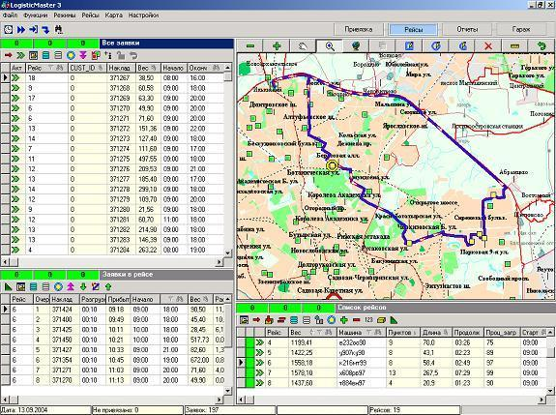
Анализ программных решений
Рисунок 1. Рабочее место диспетчера ANTOR LogisticsMaster™
6

Slide 7
ANTOR LogisticsMaster™
Информационная система помогает диспетчеру автоматизировать планирование маршрутов в соответствии со следующими требованиями:
минимальный суммарный пробег всех автомобилей по всем маршрутам,
максимальная загрузка каждого транспортного средства,
минимальное использование арендованного транспорта и т.д.
Области применения
Система ANTOR LogisticsMaster™ служит для автоматизации управления доставкой и предназначена для:
торговых компаний, доставляющих товары покупателям и партнерам (прямая дистрибуция);
транспортных и логистических компаний, оказывающих услуги по доставке грузов;
сервисных компаний или подразделений, обслуживающих оборудование в разных частях города.
7

Slide 8
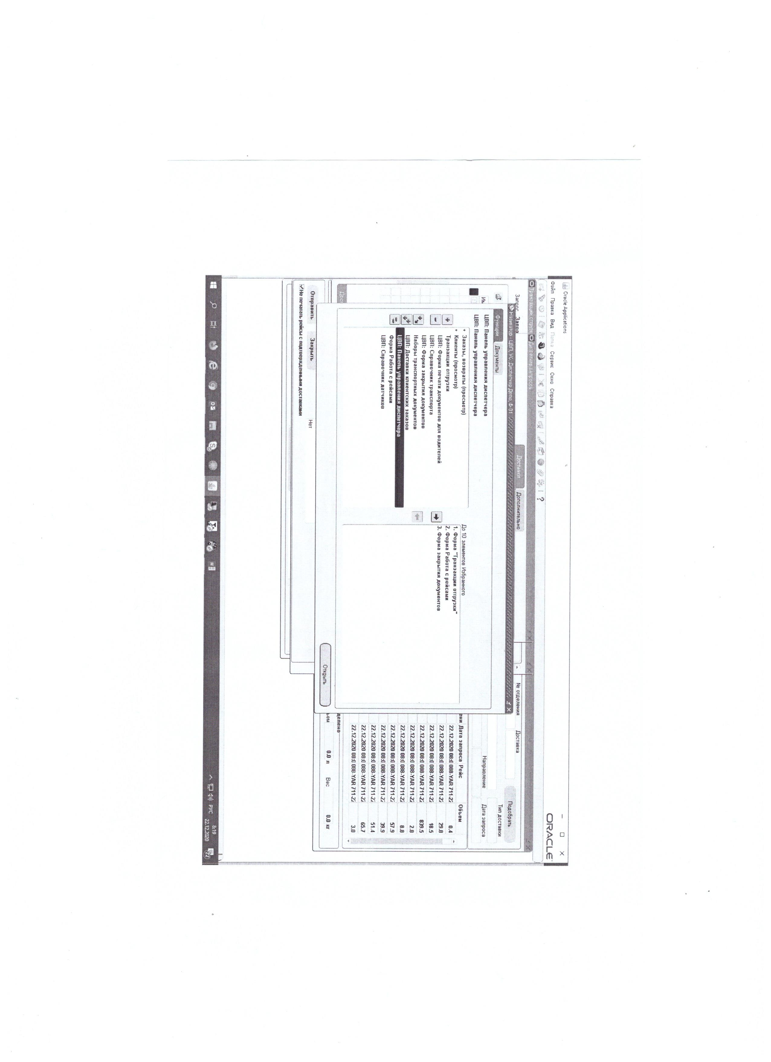
Анализ программных решений
Рисунок 2. Рабочее место диспетчера Oracle E-Business Suite (Oracle Applications)
8

Slide 9
Oracle E-Business Suite (Oracle Applications)
Oracle E-Business Suite - позволяет предприятию решать бизнес-задачи в области управления производством, финансами, материально-техническим снабжением, запасами и сбытом, маркетингом и продажами, взаимодействием с поставщиками и отношениями с покупателями, а также эффективно строить кадровую политику, управленческий учет и проводить операции через электронные торговые площадки.
9

Slide 10
Проектирование информационной системы
10

Slide 11
Группы пользователей разрабатываемой АИС
Таблица 1. Возможности групп пользователей
Группа | Полномочия
Кладовщик | Просматривает, добавляет, редактирует. информацию о поступивших товарах на склад, заказах.
Администратор склада | Просматривает, добавляет, редактирует информацию о поступивших товарах на склад, заказах. Регистрация новых пользователей.
Диспетчер | Просмотр списка товаров, заказов.
Менеджер | Просмотр списка товаров, заказов, клиентов.
11

Slide 12
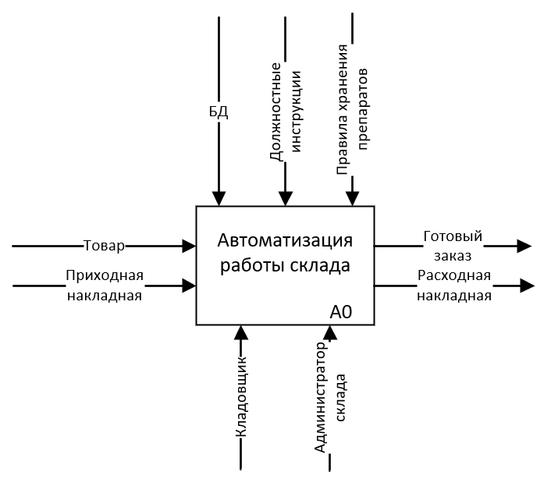
Рисунок 3. Контекстная диаграмма IDEF0 (ПЗ, стр 104)
12

Slide 13
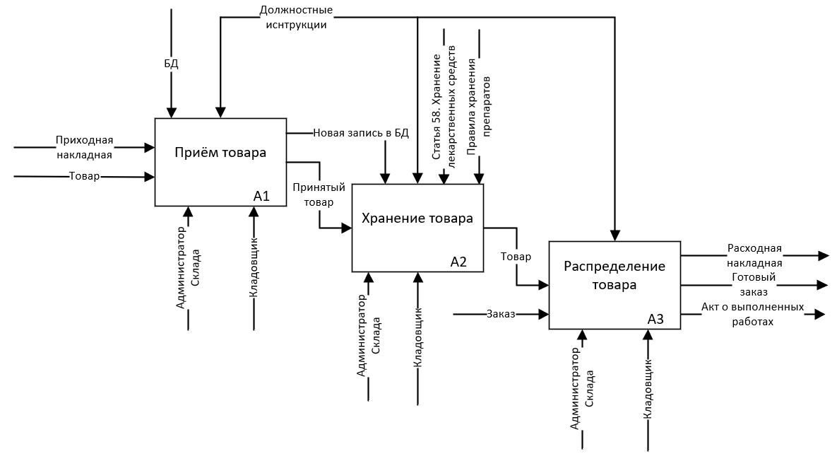
Рисунок 4. Декомпозиция контекстной диаграммы (ПЗ, стр 105)
13

Slide 14
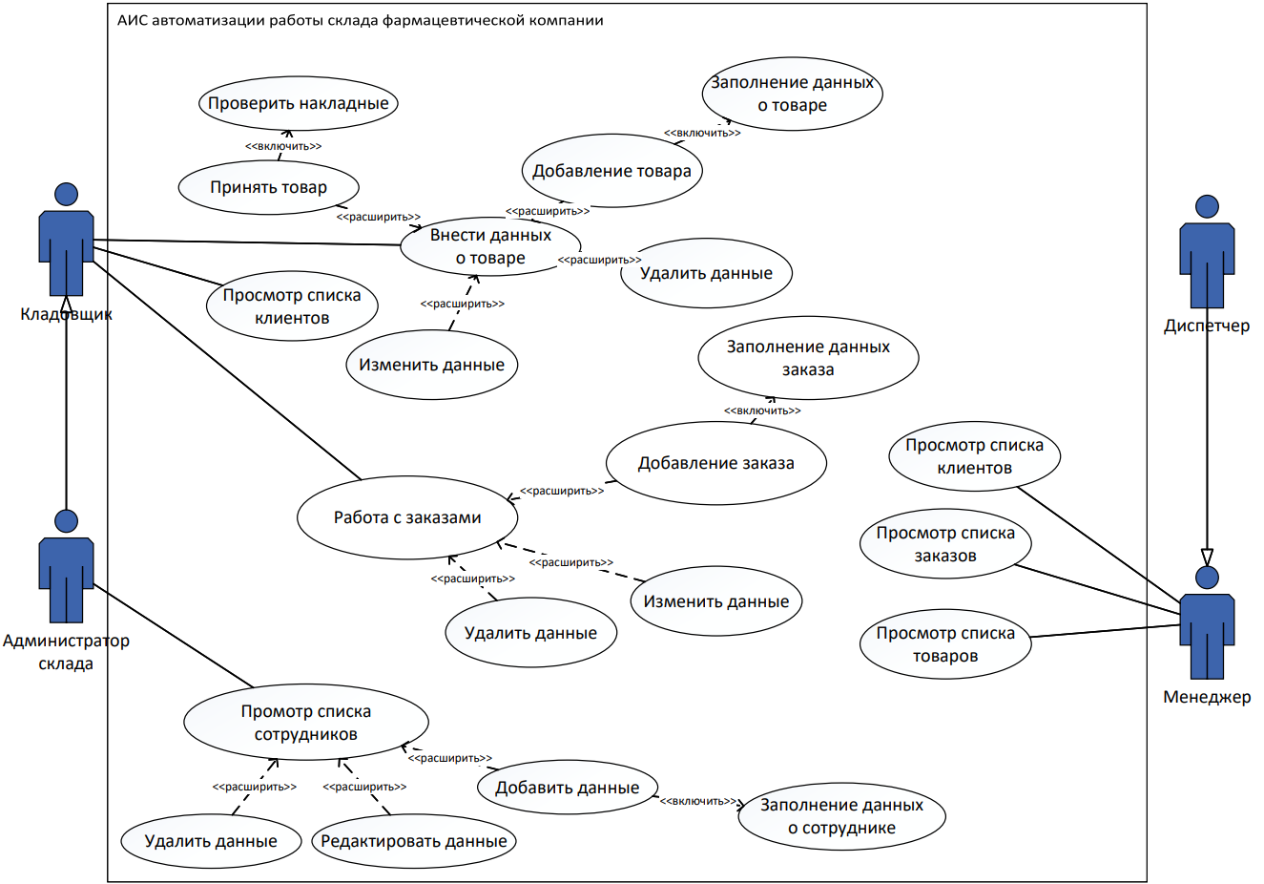
Рисунок 5. UML-диаграмма вариантов использования (ПЗ, стр 107)
14

Slide 15
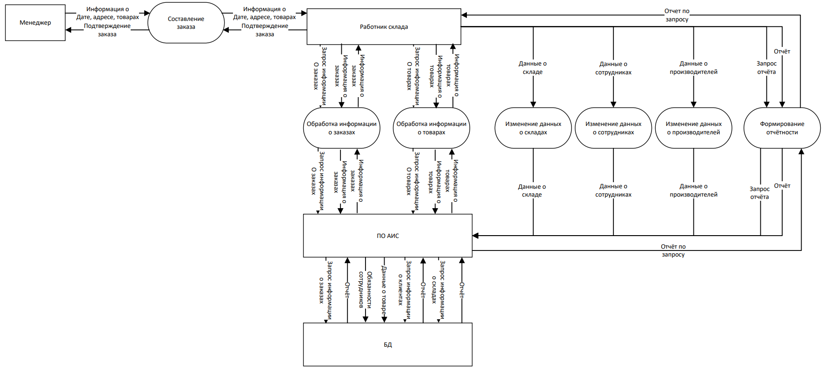
Рисунок 6. Диаграмма потоков данных DFD (ПЗ, стр 106)
15

Slide 16
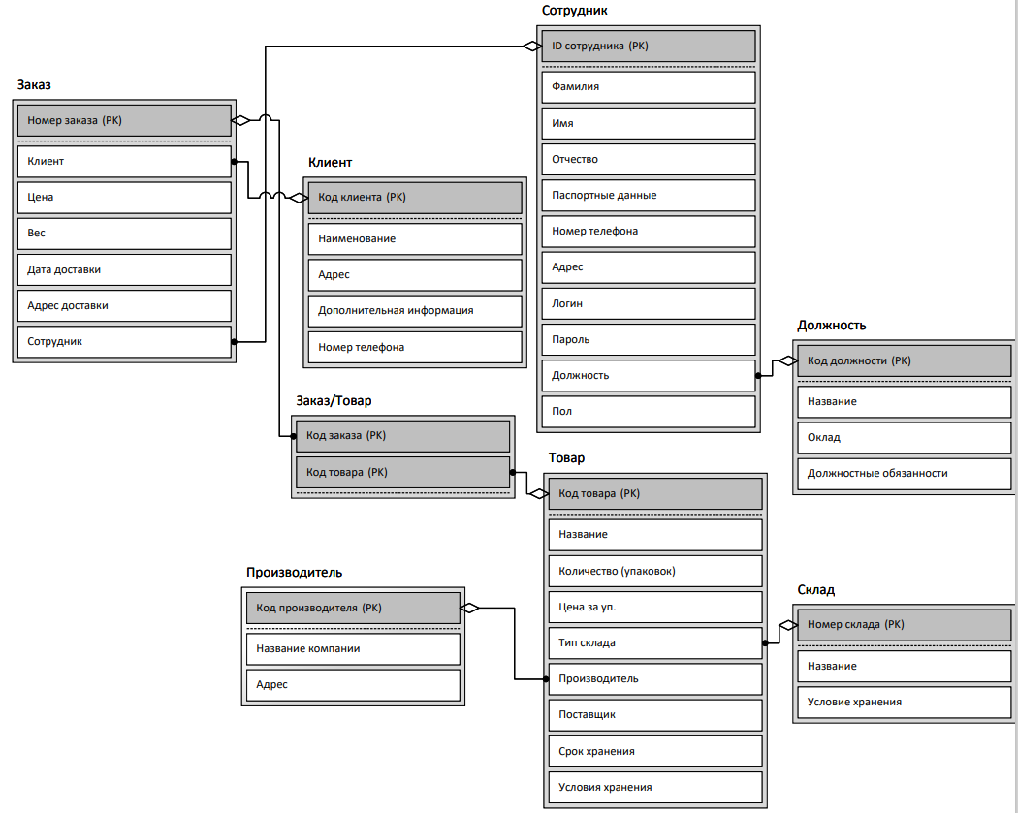
Рисунок 7. Диаграмма сущность-связь ERD (ПЗ, стр 108)
16

Slide 17
Реализация информационной системы
17

Slide 18
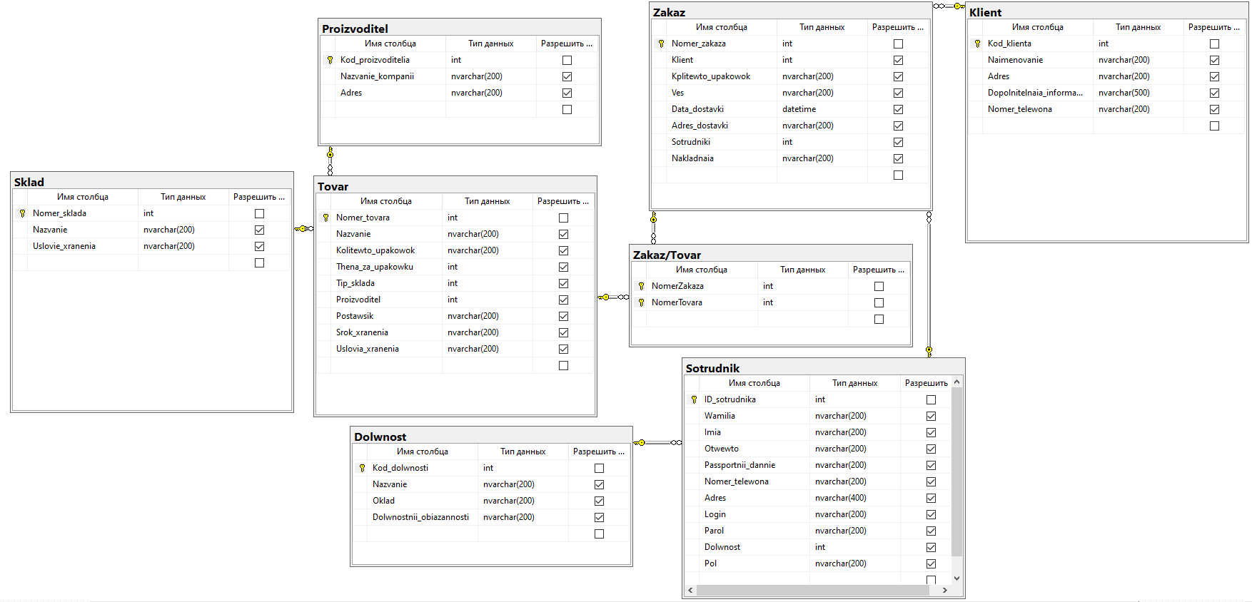
Рисунок 7. Схема данных
18

Slide 19
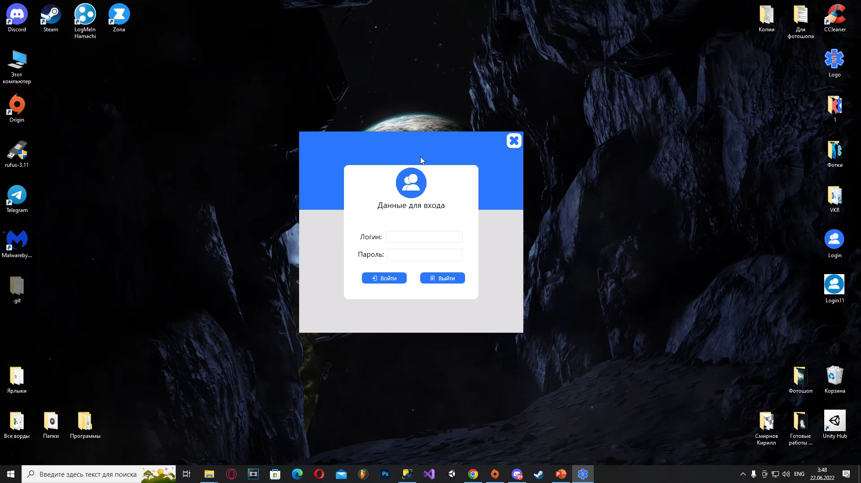
Форма авторизации
19

Slide 20
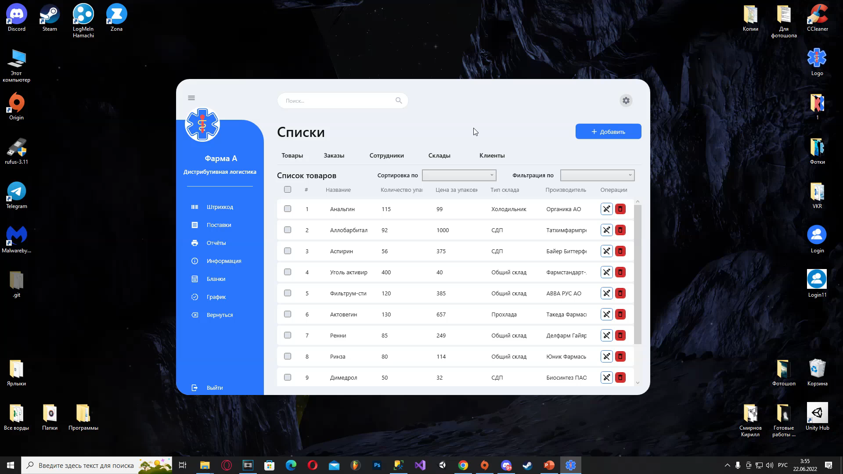
Пример использования: главное меню пользователя «Администратор склада»
20

Slide 21
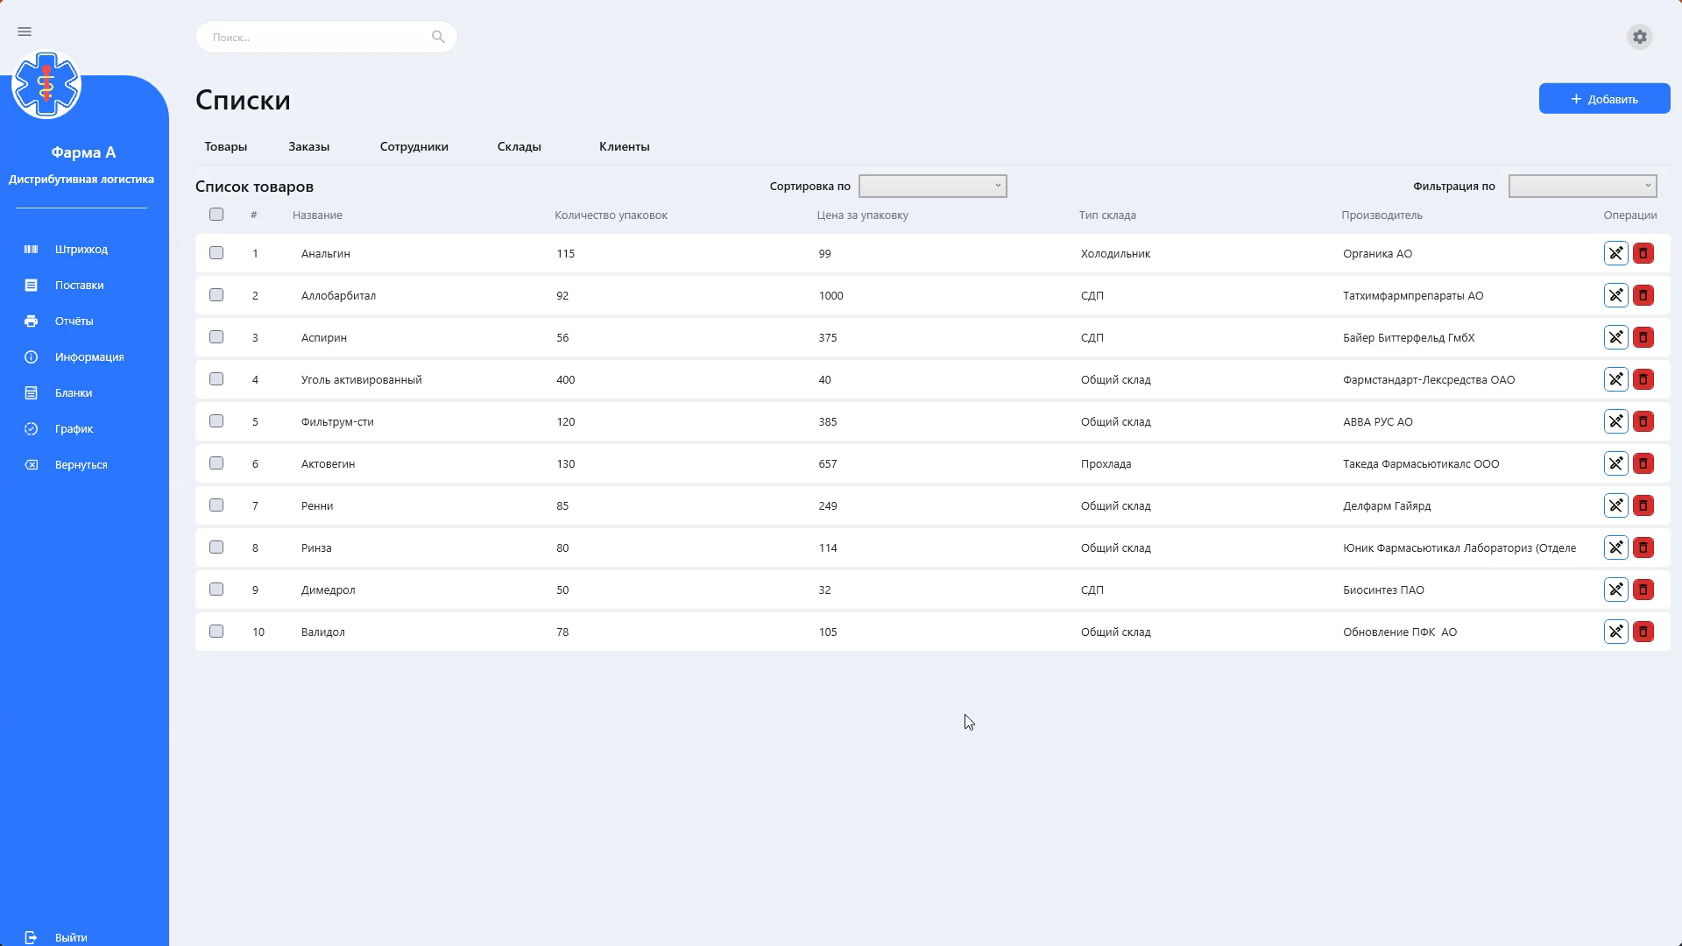
Форма добавления и редактирования товара
21

Slide 22

Функциональные возможности
22

Slide 23

Формирование отчётности
23

Slide 24
Выводы
Основная цель достигнута – разработано новое программное обеспечение АИС “Склад фармацевтической компании”.
Перспективы развития:
автоматическое формирование штрихкодов по данным заказа;
добавление возможности отслеживания заказа;
добавление новых групп пользователей с новыми правами и возможностями.
24

Slide 25
СПАСИБО ЗА ВНИМАНИЕ
25

